Slide 1

Communications II
Digital Communications

Slide 2
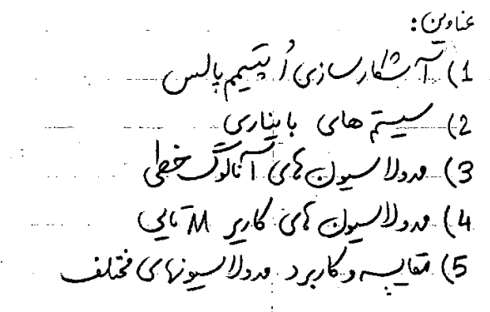
مدولاسیون های کریر دیجیتال

Slide 3
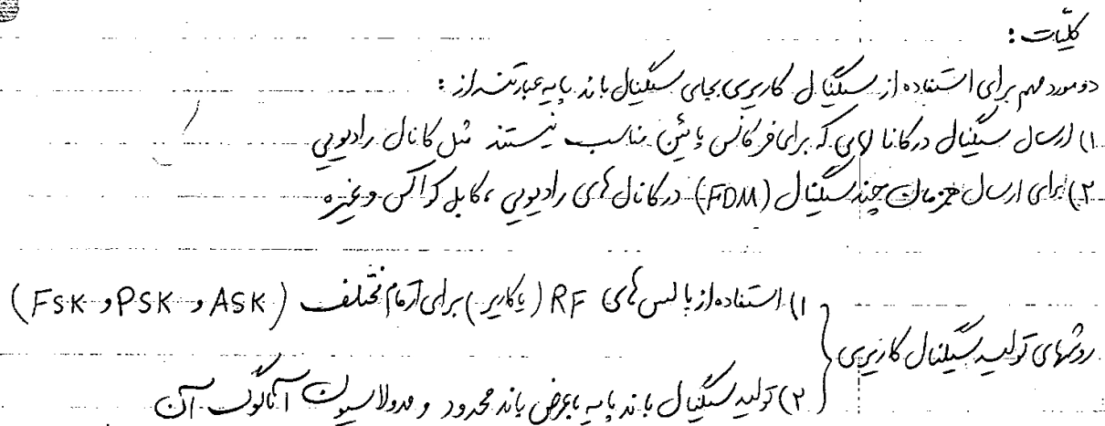
مدولاسیون های کریر دیجیتال

Slide 4
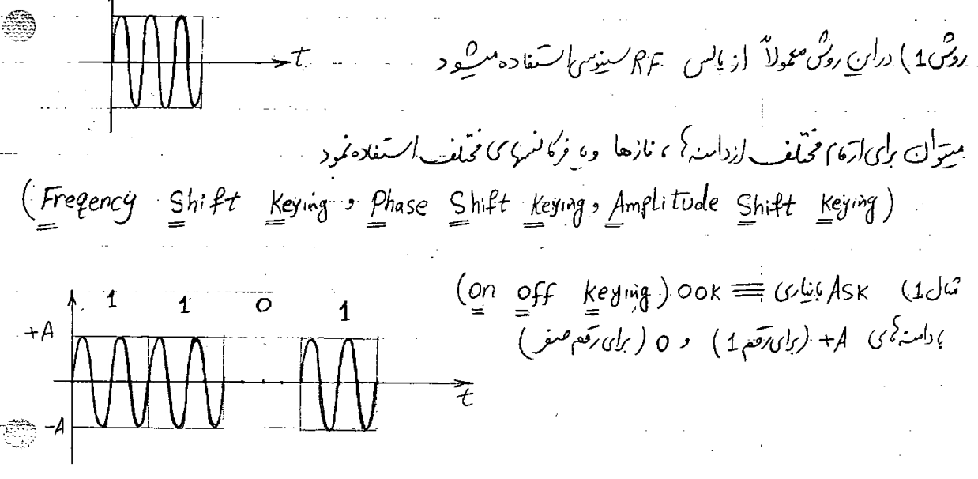
مدولاسیون های کریر دیجیتال

Slide 5
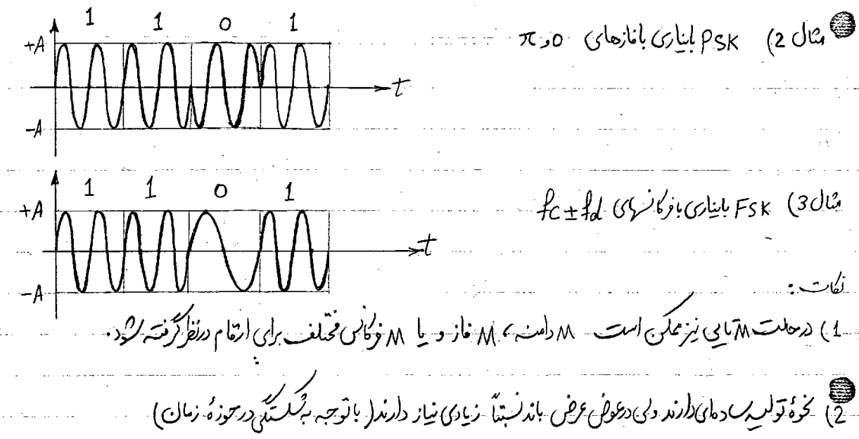
مدولاسیون های کریر دیجیتال

Slide 6
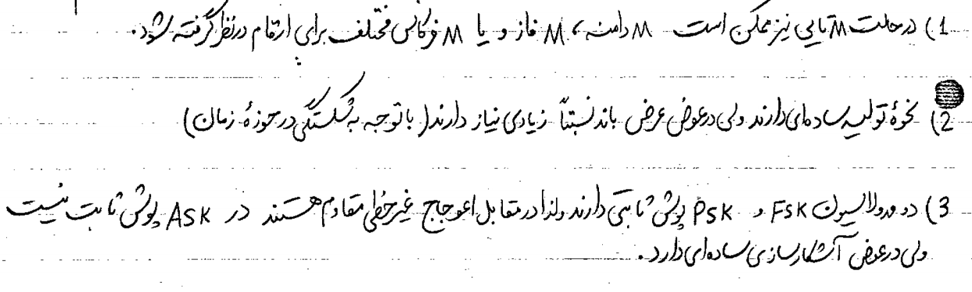
مدولاسیون های کریر دیجیتال

Slide 7
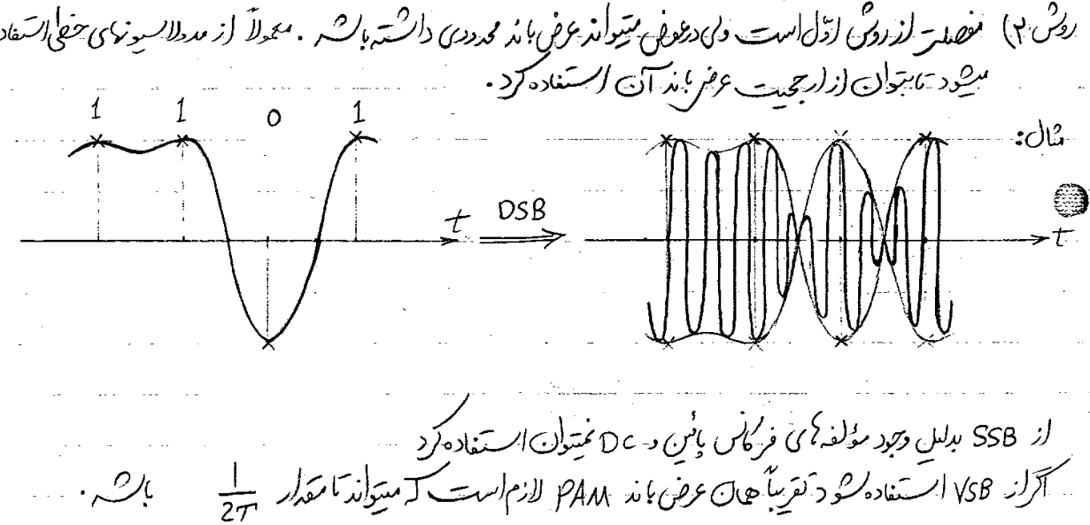
مدولاسیون های کریر دیجیتال

Slide 8
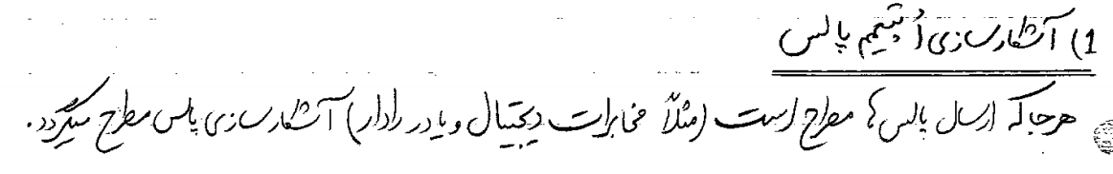
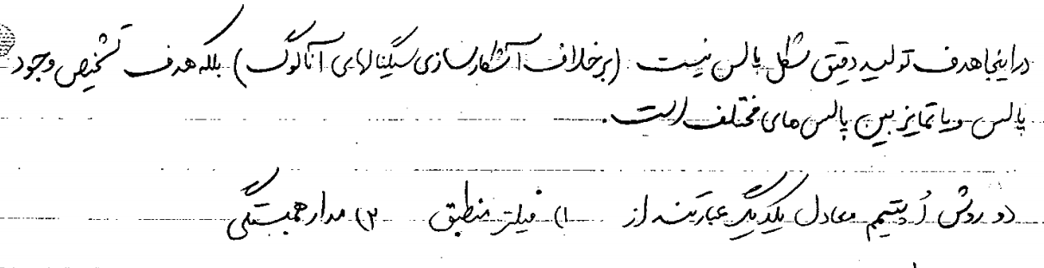
مدولاسیون های کریر دیجیتال

Slide 9
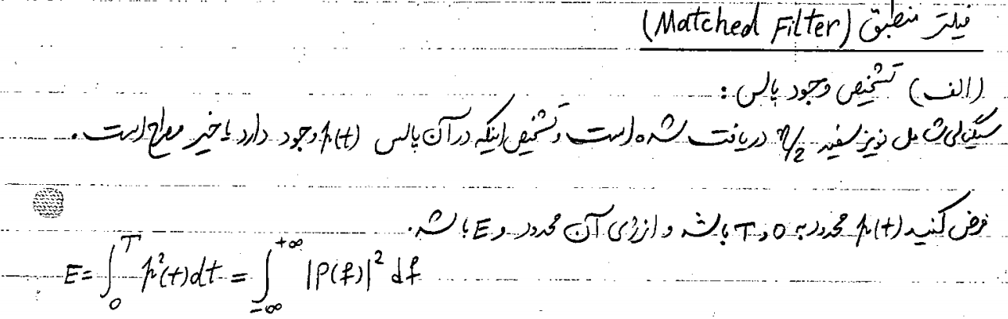
مدولاسیون های کریر دیجیتال

Slide 10
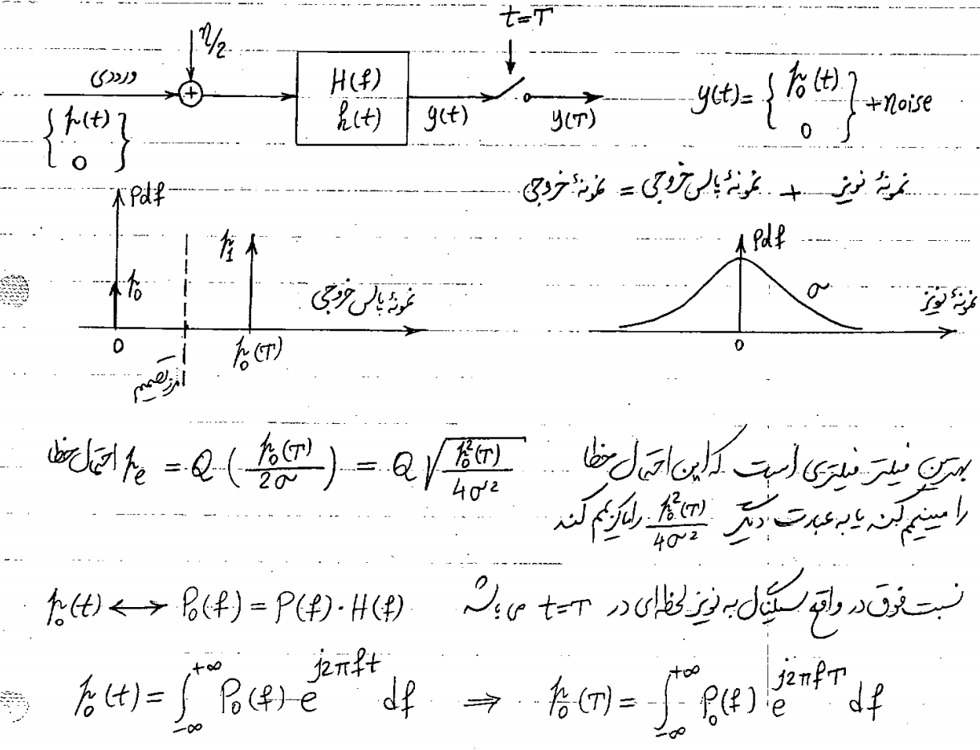
مدولاسیون های کریر دیجیتال

Slide 11
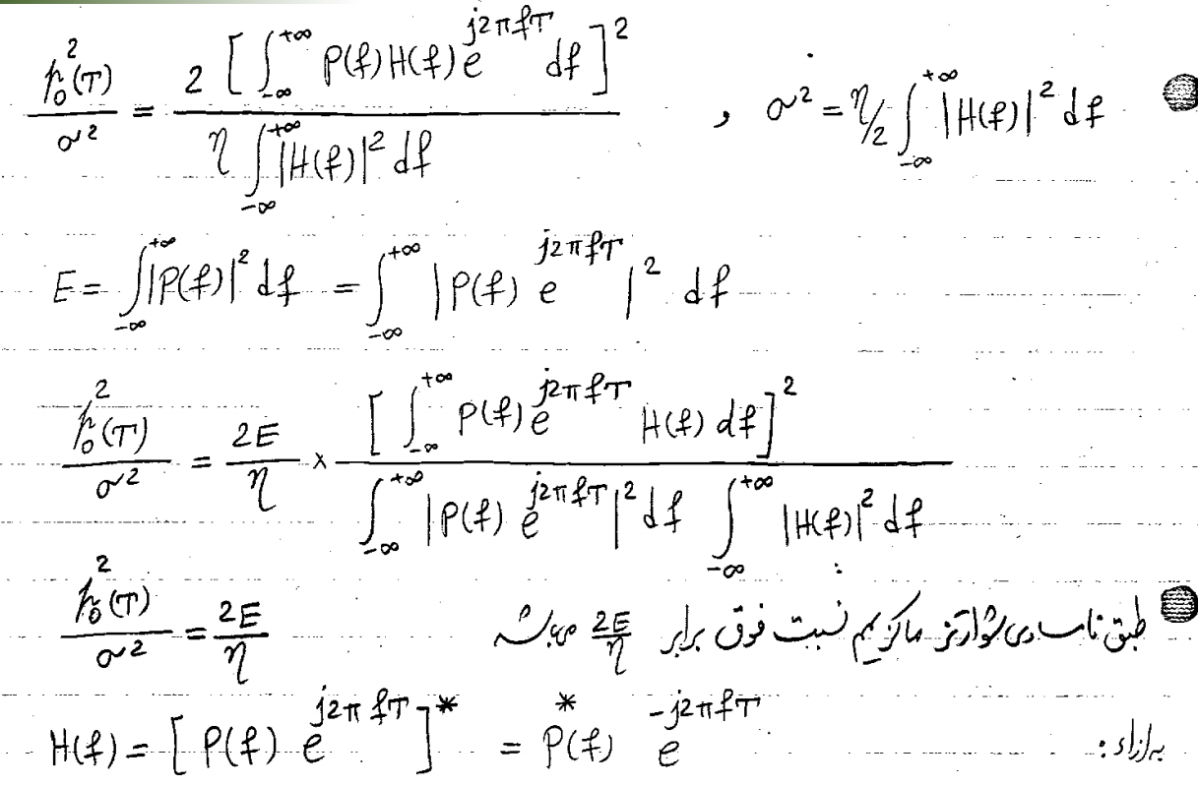
مدولاسیون های کریر دیجیتال

Slide 12
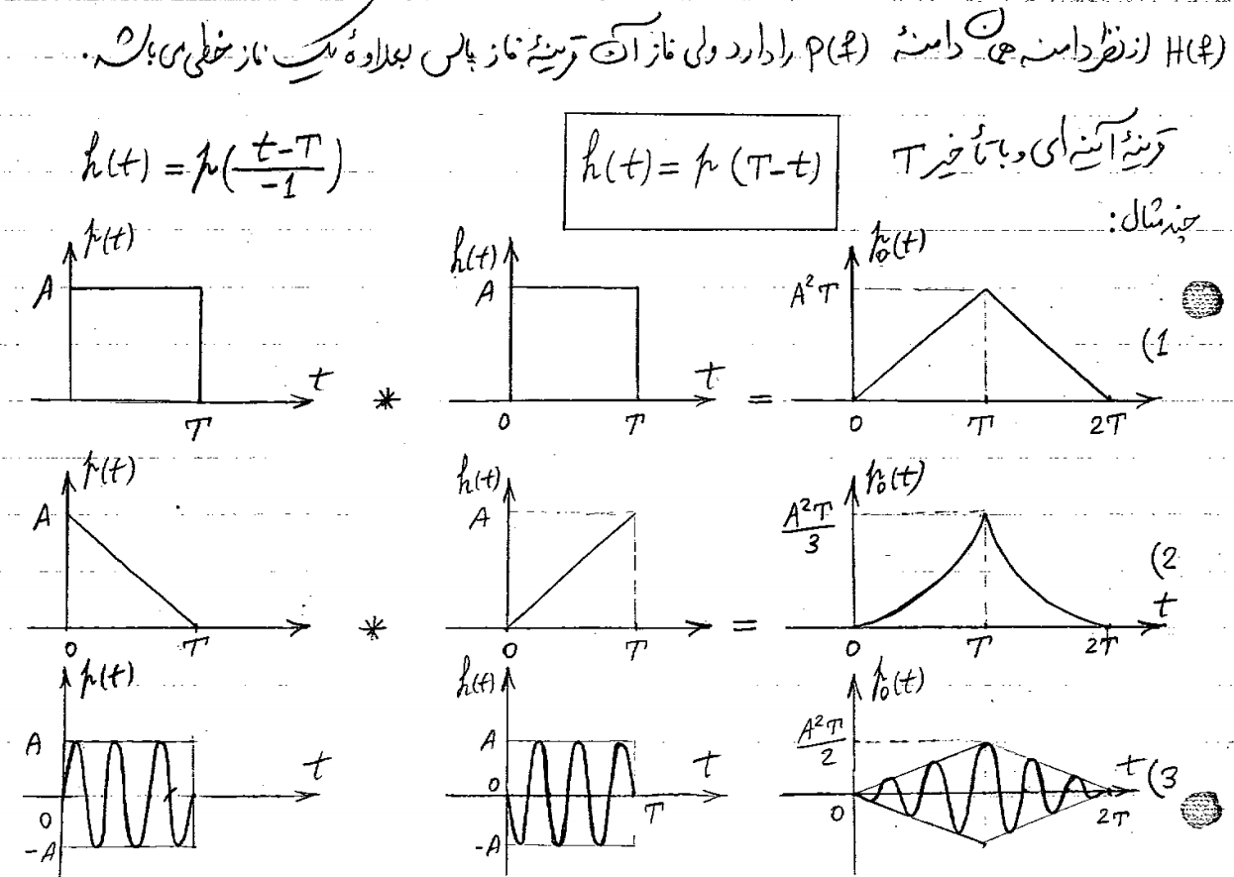
مدولاسیون های کریر دیجیتال

Slide 13
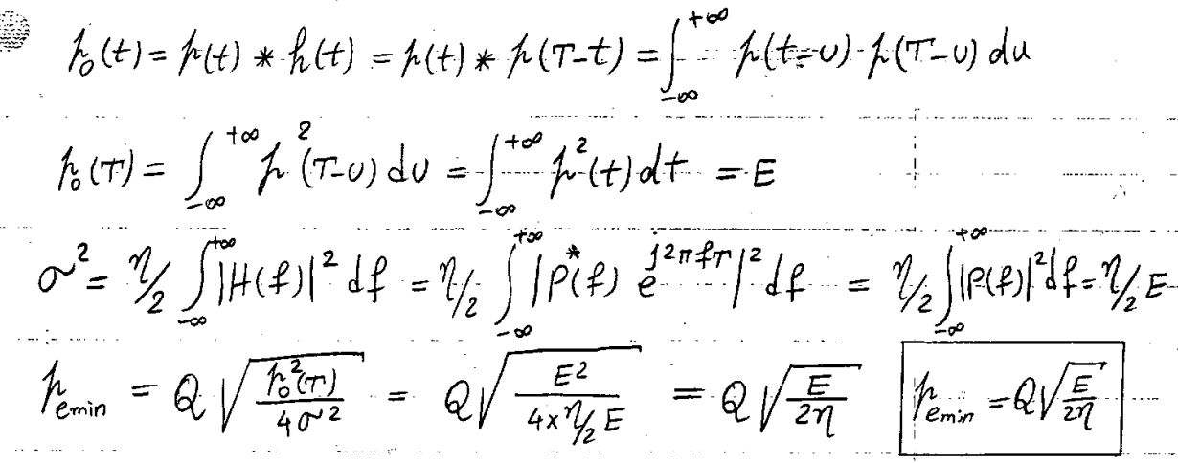
مدولاسیون های کریر دیجیتال

Slide 14
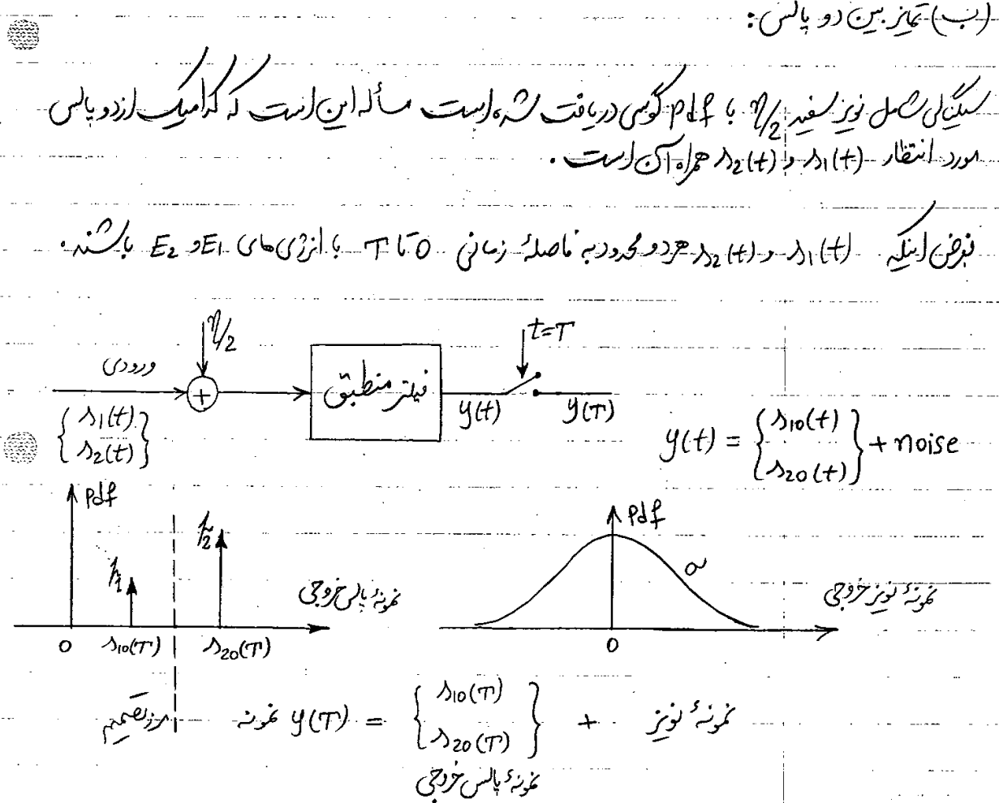
مدولاسیون های کریر دیجیتال

Slide 15
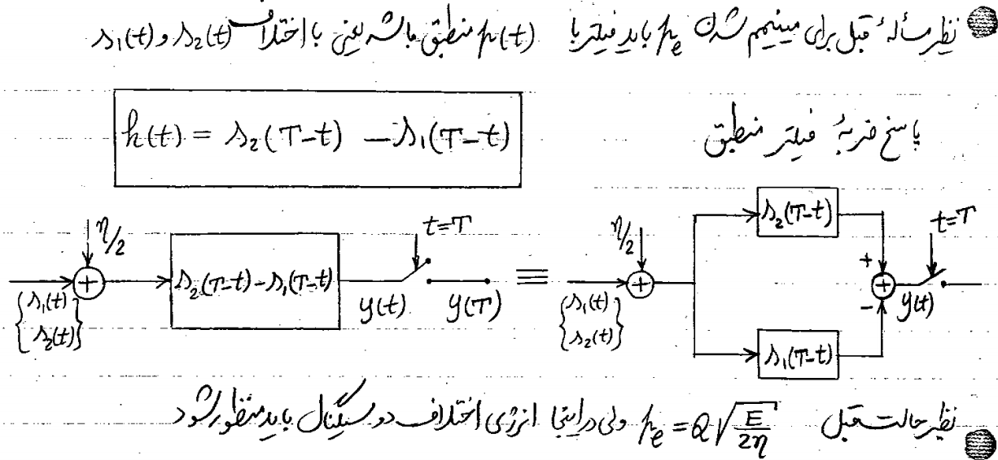
مدولاسیون های کریر دیجیتال

Slide 16
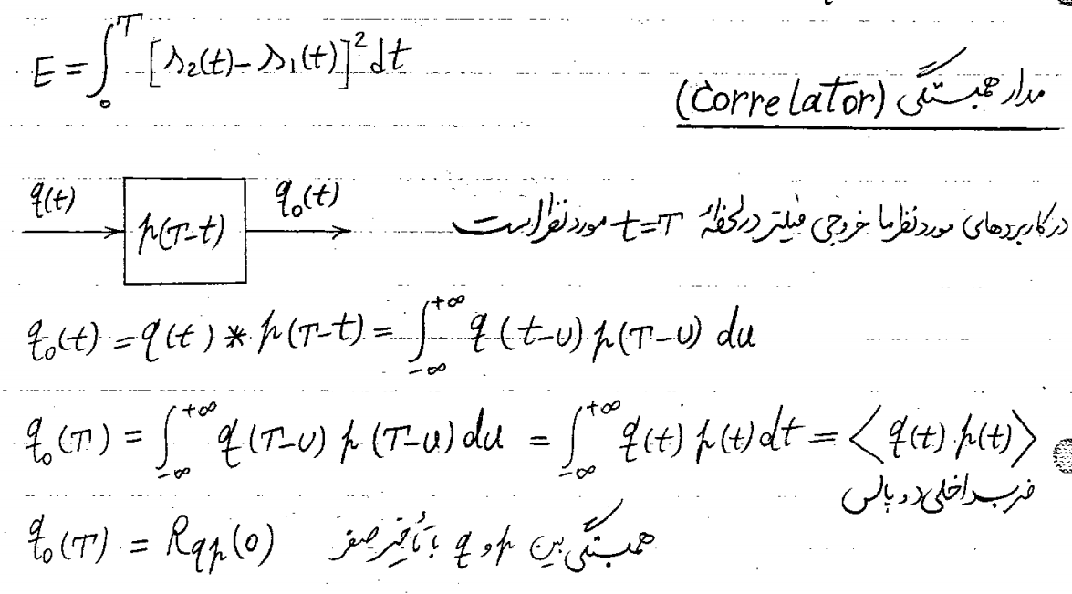
مدولاسیون های کریر دیجیتال

Slide 17
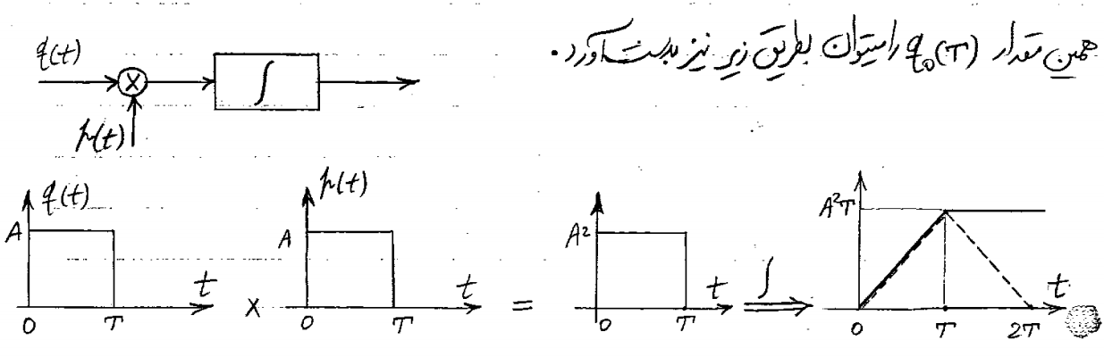
مدولاسیون های کریر دیجیتال

Slide 18
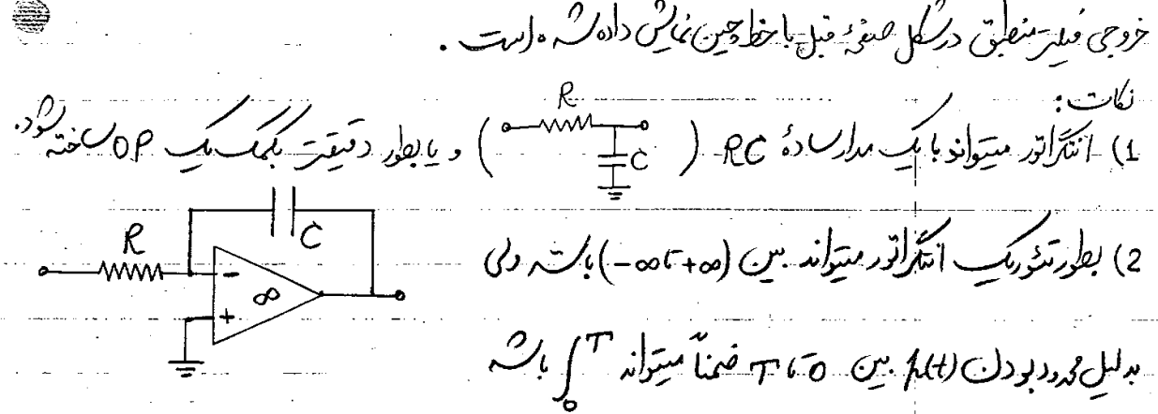
مدولاسیون های کریر دیجیتال

Slide 19
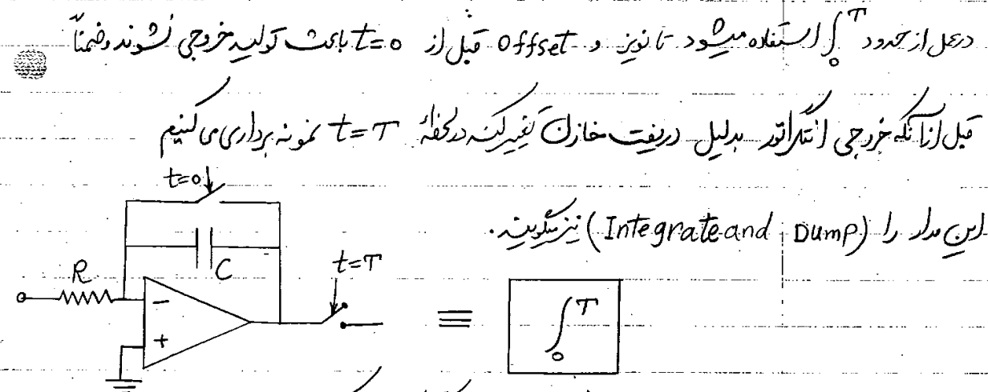
مدولاسیون های کریر دیجیتال

Slide 20
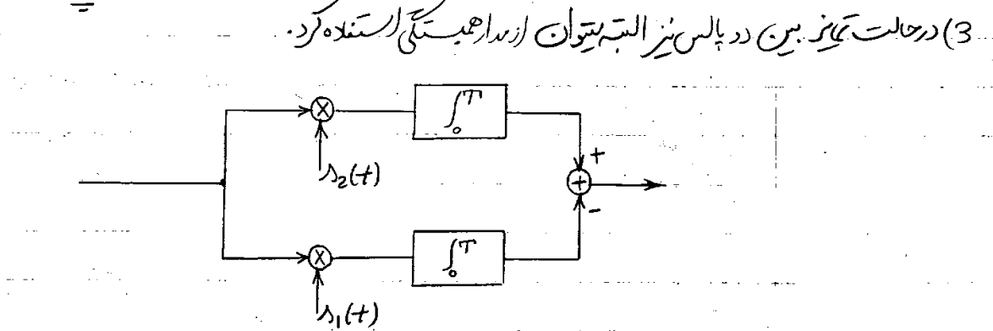
مدولاسیون های کریر دیجیتال

Slide 21
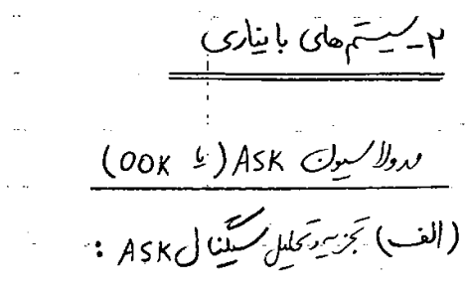
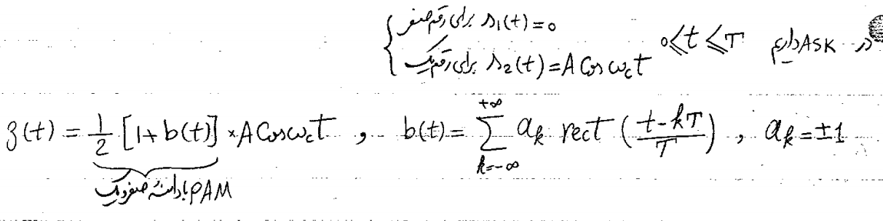
مدولاسیون های کریر دیجیتال

Slide 22
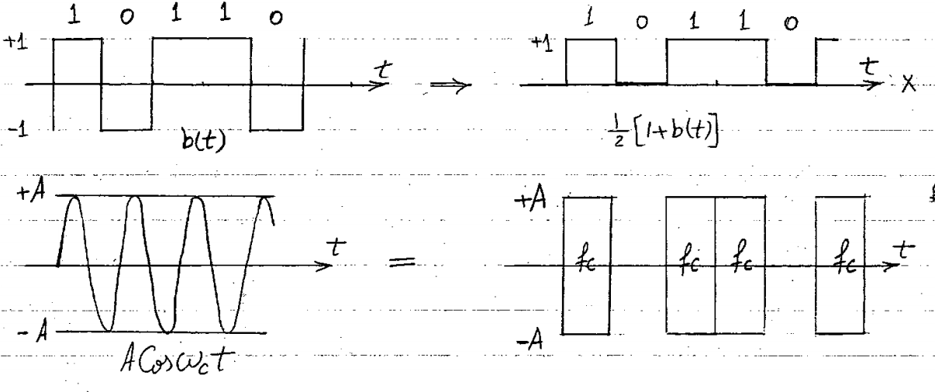
مدولاسیون های کریر دیجیتال

Slide 23
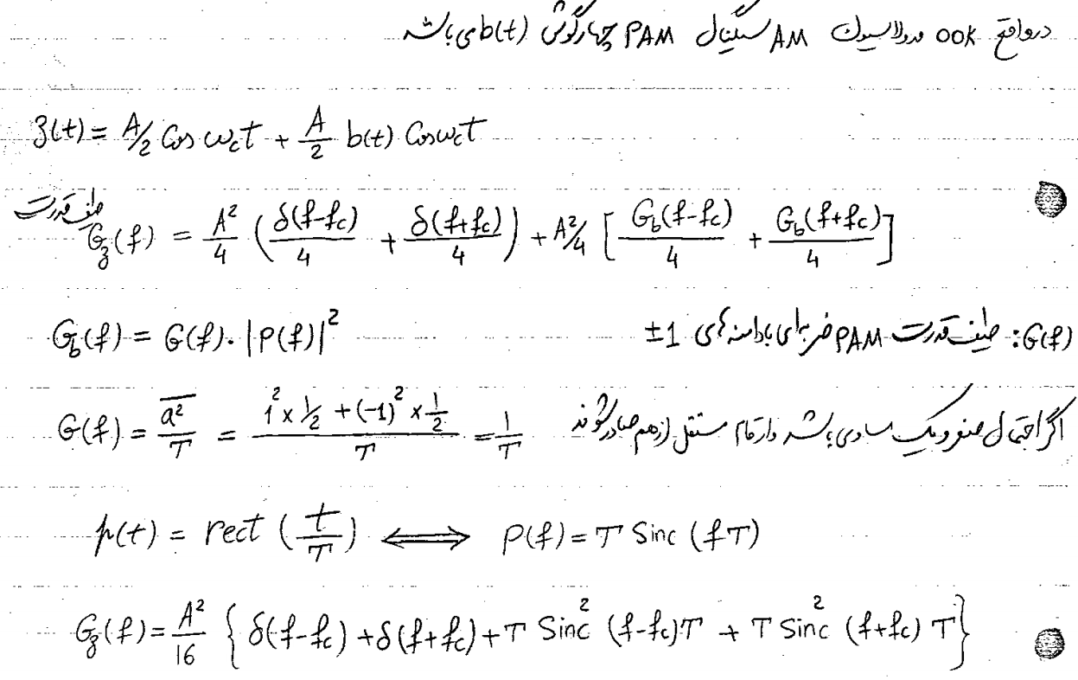
مدولاسیون های کریر دیجیتال

Slide 24
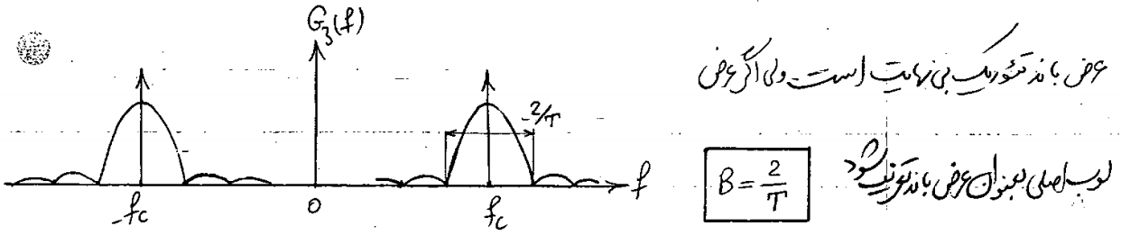
مدولاسیون های کریر دیجیتال

Slide 25
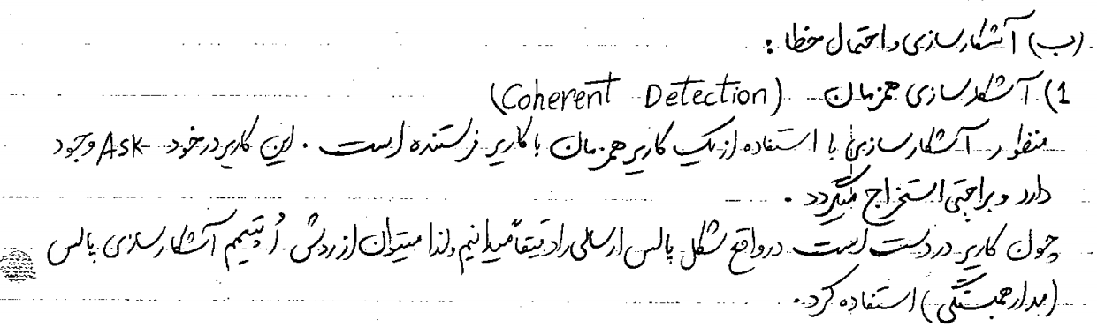
مدولاسیون های کریر دیجیتال

Slide 26
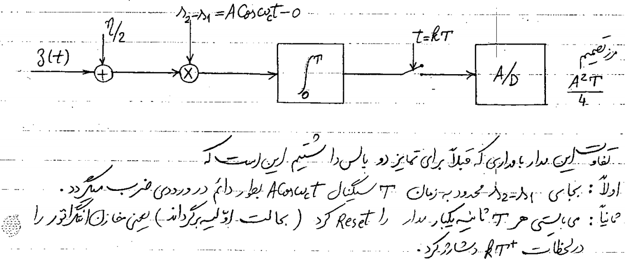
مدولاسیون های کریر دیجیتال

Slide 27
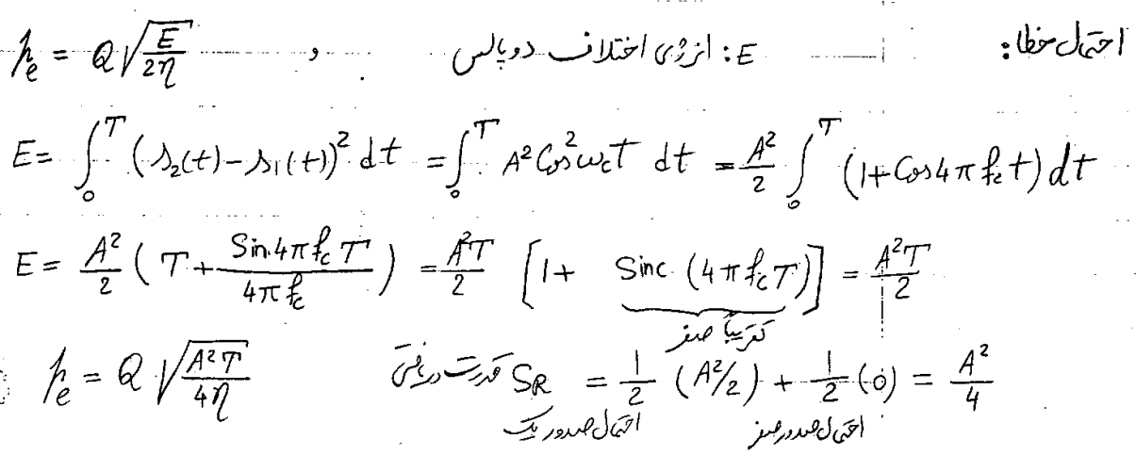
مدولاسیون های کریر دیجیتال

Slide 28
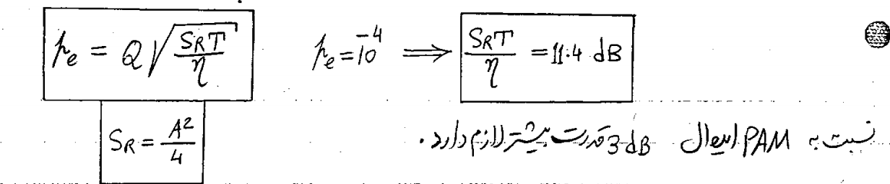
مدولاسیون های کریر دیجیتال

Slide 29
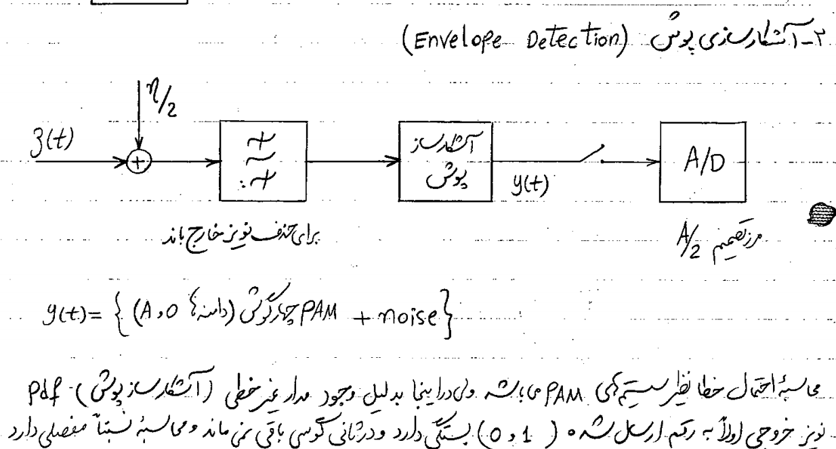
مدولاسیون های کریر دیجیتال

Slide 30
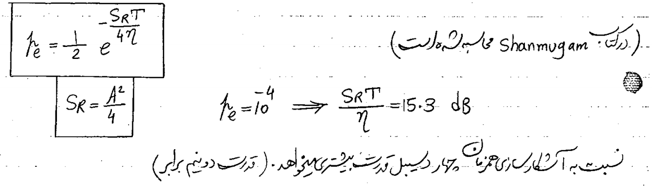
مدولاسیون های کریر دیجیتال

Slide 31
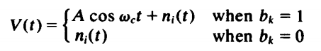
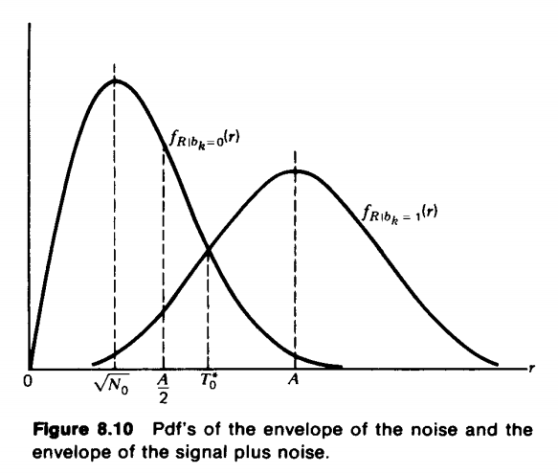
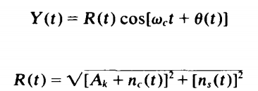
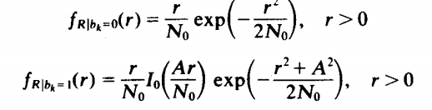
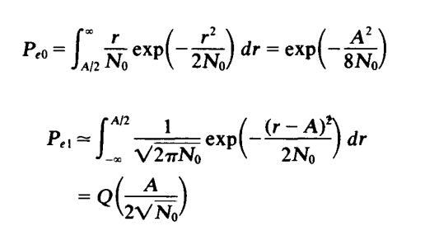
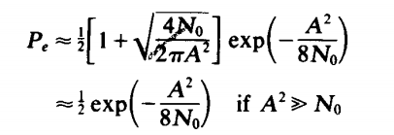
مدولاسیون های کریر دیجیتال

Slide 32
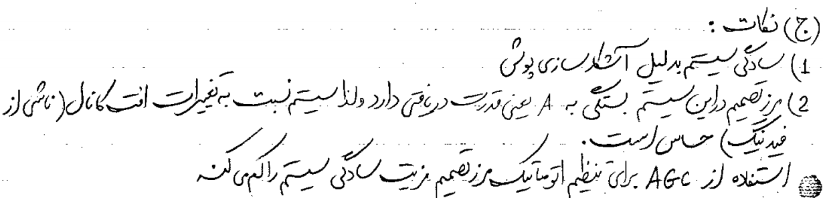
مدولاسیون های کریر دیجیتال

Slide 33
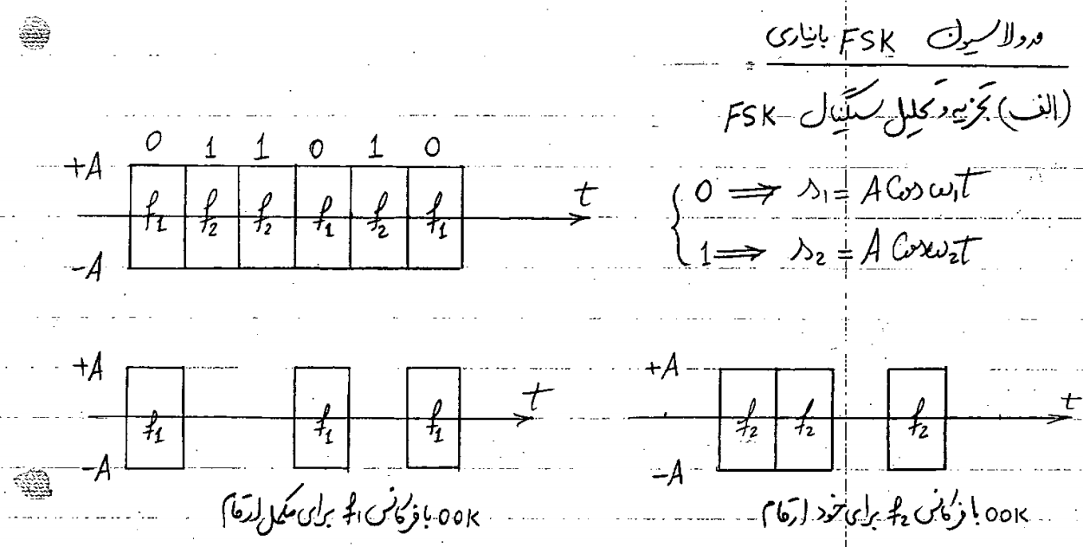
مدولاسیون های کریر دیجیتال

Slide 34
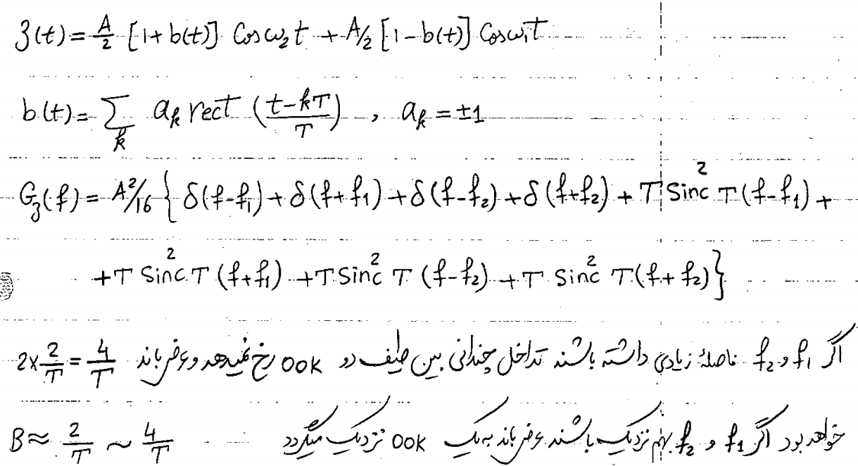
مدولاسیون های کریر دیجیتال

Slide 35
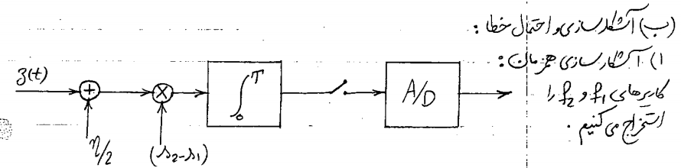
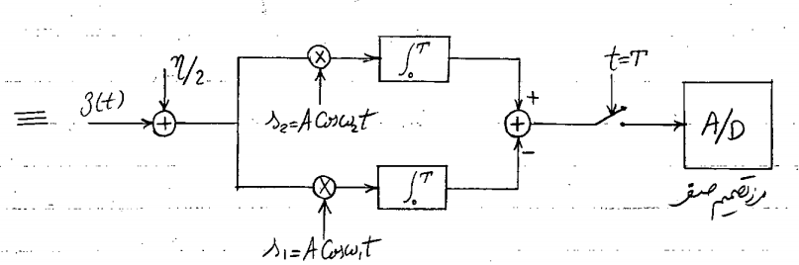
مدولاسیون های کریر دیجیتال

Slide 36

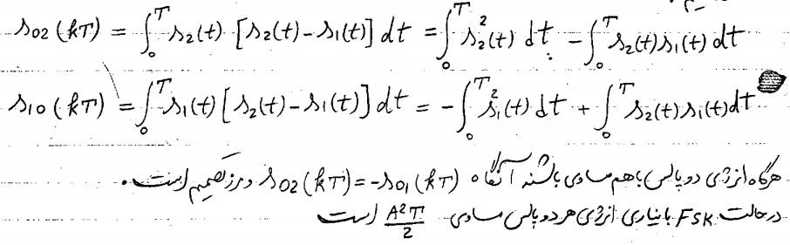
مدولاسیون های کریر دیجیتال

Slide 37
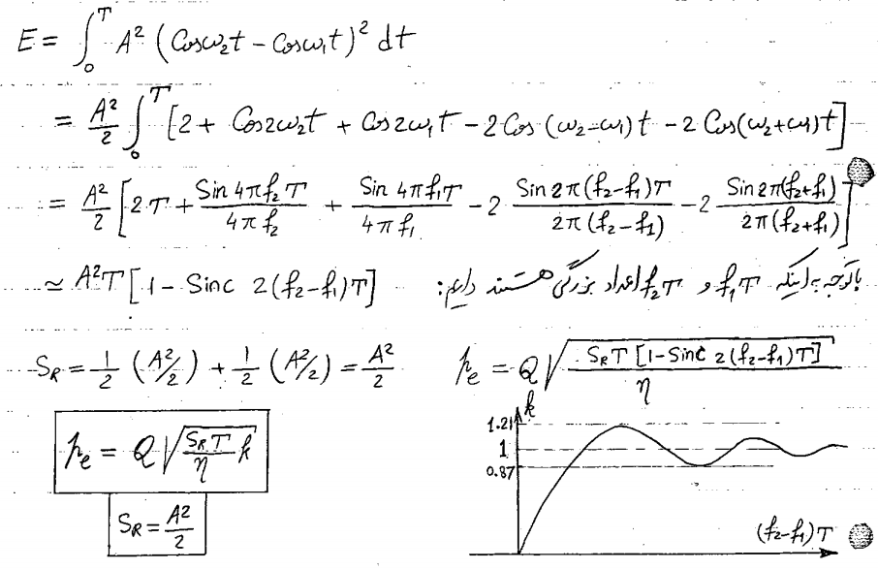
مدولاسیون های کریر دیجیتال

Slide 38
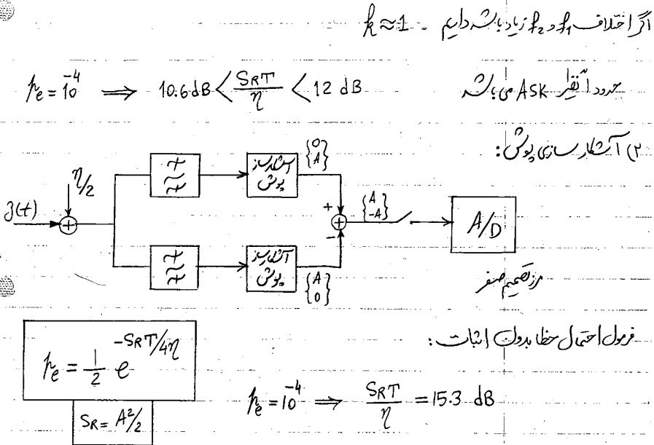
مدولاسیون های کریر دیجیتال

Slide 39
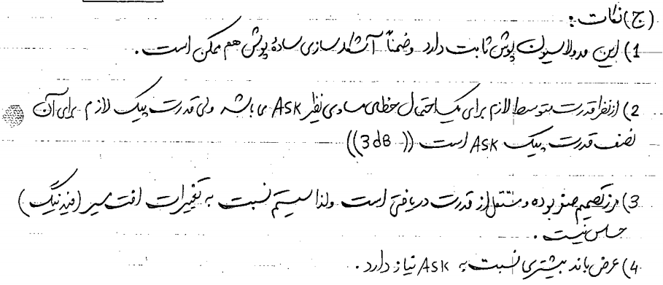
مدولاسیون های کریر دیجیتال

Slide 40
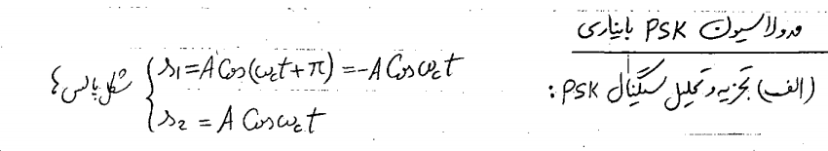
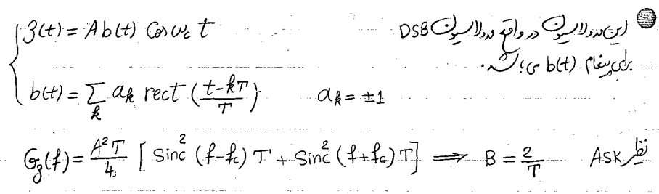
مدولاسیون های کریر دیجیتال

Slide 41
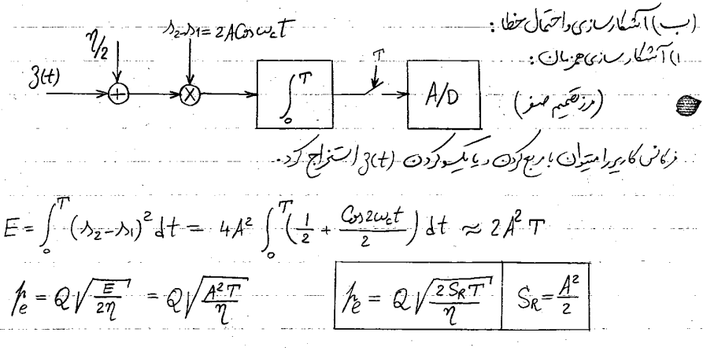
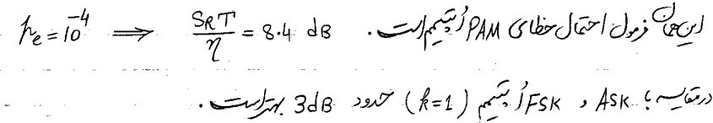
مدولاسیون های کریر دیجیتال

Slide 42


مدولاسیون های کریر دیجیتال

Slide 43

مدولاسیون های کریر دیجیتال

Slide 44

مدولاسیون های کریر دیجیتال

Slide 45


مدولاسیون های کریر دیجیتال

Slide 46

مدولاسیون های کریر دیجیتال

Slide 47


مدولاسیون های کریر دیجیتال

Slide 48

مدولاسیون های کریر دیجیتال

Slide 49


مدولاسیون های کریر دیجیتال

Slide 50

مدولاسیون های کریر دیجیتال

Slide 51

مدولاسیون های کریر دیجیتال

Slide 52

مدولاسیون های کریر دیجیتال

Slide 53

مدولاسیون های کریر دیجیتال

Slide 54
مدولاسیون های کریر دیجیتال

Slide 55

مدولاسیون های کریر دیجیتال

Slide 56

مدولاسیون های کریر دیجیتال

Slide 57

مدولاسیون های کریر دیجیتال

Slide 58

مدولاسیون های کریر دیجیتال

Slide 59

مدولاسیون های کریر دیجیتال

Slide 60

مدولاسیون های کریر دیجیتال

Slide 61

مدولاسیون های کریر دیجیتال

Slide 62

مدولاسیون های کریر دیجیتال

Slide 63

مدولاسیون های کریر دیجیتال

Slide 64

مدولاسیون های کریر دیجیتال

Slide 65

مدولاسیون های کریر دیجیتال

Slide 66

مدولاسیون های کریر دیجیتال

Slide 67

مدولاسیون های کریر دیجیتال

Slide 68

مدولاسیون های کریر دیجیتال

Slide 69

مدولاسیون های کریر دیجیتال

Slide 70

مدولاسیون های کریر دیجیتال

Slide 71

مدولاسیون های کریر دیجیتال

Slide 72

مدولاسیون های کریر دیجیتال

Slide 73

مدولاسیون های کریر دیجیتال

Slide 74

مدولاسیون های کریر دیجیتال

Slide 75

مدولاسیون های کریر دیجیتال

Slide 76

مدولاسیون های کریر دیجیتال

Slide 77

مدولاسیون های کریر دیجیتال

Slide 78

مدولاسیون های کریر دیجیتال

Slide 79

مدولاسیون های کریر دیجیتال

Slide 80

مدولاسیون های کریر دیجیتال

Slide 81

مدولاسیون های کریر دیجیتال

Slide 82

مدولاسیون های کریر دیجیتال

Slide 83


مدولاسیون های کریر دیجیتال

Slide 84

مدولاسیون های کریر دیجیتال

